Slide 1

2022
视障人士友好的资讯辅助软件
第一组
主讲：彭瑞杰 汤耀轮

Slide 2

视障人士友好的资讯辅助软件
目录
GRADUATION DEFENSE
01
02
03
项目概述
成员分工
项目情况
04
05
06
技术亮点
经验教训
项目展望

Slide 3

视障人士友好的资讯辅助软件
PART
GRADUATION DEFENSE
01
项目概述

Slide 4
项目概述
项目背景
目前移动云上有着大量的运算模型接口及算力资源，但是单纯的模型接口无法直接供一般的用户使用，必须创新方法将这些功能结合起来，形成应用场景。以“视障人士友好的咨询辅助软件”为主要方向，开发具有创新性并符合行业发展趋势，商业应用，创意设计方面的优秀项目。

Slide 5
项目概述
视障人士包含了盲人以及弱视人士，视障人士并非单独指的是盲人，也可以是能感光，但是通过眼镜等方式进行矫正的人士。软件的用户主要指有一定感光能力，但是无法看清内容的人士。软件客户端以APP为载体，利用AI资源辅助视障人士完成日常生活中的一些活动，其中包括资讯获取、材料阅读、拍照实物等。其中AI资源包括云上AI模型以及我们自己建立的AI模型。
视障人士友好的资讯辅助软件旨在集成各种面向视障人士的生活服务，形成一个专门针对视障人士的友好辅助系统，解决现代社会视障人士面临的一系列生活难题，通过科技让他们的生活更加便捷。
另外，软件还有以WEB页面为基础的服务端，服务端能统计用户行为信息数据，分析用户的喜好，还能管理新闻数据，并支持新闻的实时输入。
新闻推荐
根据用户要求以及用户行为数据从新闻数据库中筛选出若干条个性化新闻
实物识别
识别用户上传图片中的各种实际物体，并进行标注

Slide 6
项目概述
新闻推荐
语音交互以及手势操作
根据用户要求以及用户行为数据从新闻数据库中筛选出若干条个性化新闻
根据用户的语音要求或者手势操作为其提供相应的服务
文本阅读
实物识别
识别用户拍照上传的书籍或报纸等文字材料，并提供语音自动阅读
识别用户上传图片中的各种实际物体，并进行标注

Slide 7
视障人士友好的资讯辅助软件
PART
GRADUATION DEFENSE
02
成员分工

Slide 8
成员分工
曾平
陈雨延
1
统筹规划项目进度、人员分工、辅助前后端代码的编写和测试。
4
前端app和web框架平台的搭建、ui的构建、OCR接口的调用、代码的编写和测试。
刘一璇
汤耀轮
2
后端框架和平台的搭建、云数据库的搭建、后端代码的编写和测试、前后端的对接测试。
5
新闻推荐算法的研究（包括用户画像、特征工程、召回算法、排序算法）。
彭瑞杰
3
新闻推荐算法的研究、目标识别和检测算法的研究、深度学习模型的选用。

Slide 9
视障人士友好的资讯辅助软件
PART
GRADUATION DEFENSE
03
项目情况

Slide 10

项目实现总况
1
制定项目计划书
相关文档撰写
2
• 可行性分析文档
• 项目计划书
• 需求分析文档
• 概要设计文档
• 详细设计文档
代码编写与调试
3
• 前后端分离开发
• 模型搭建、训练、
调优

Slide 11
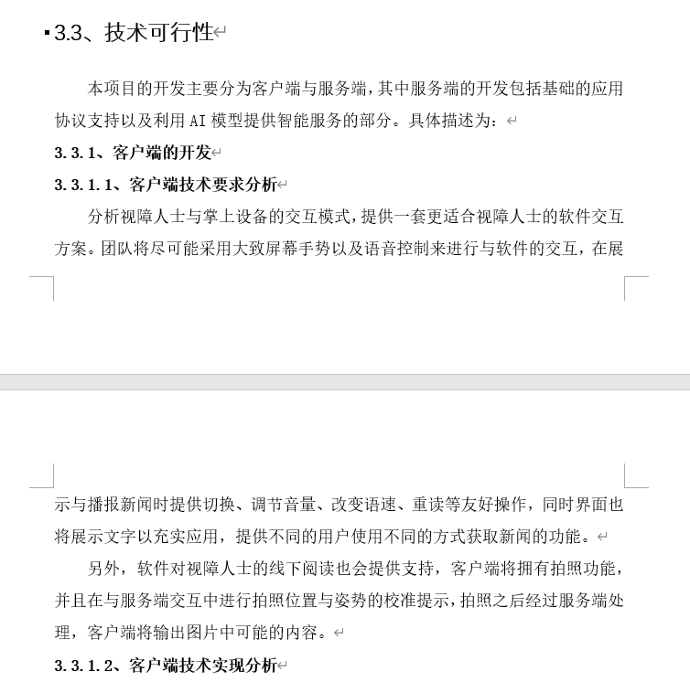
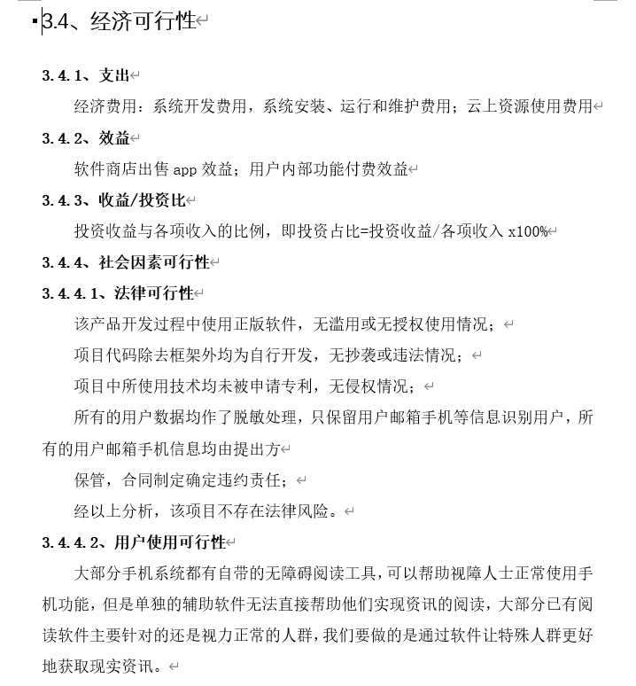
可行性分析和项目计划（一周）

Slide 12
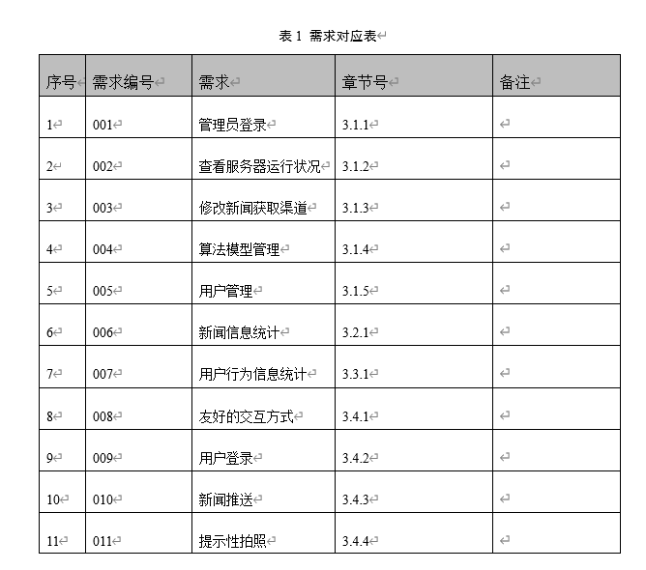
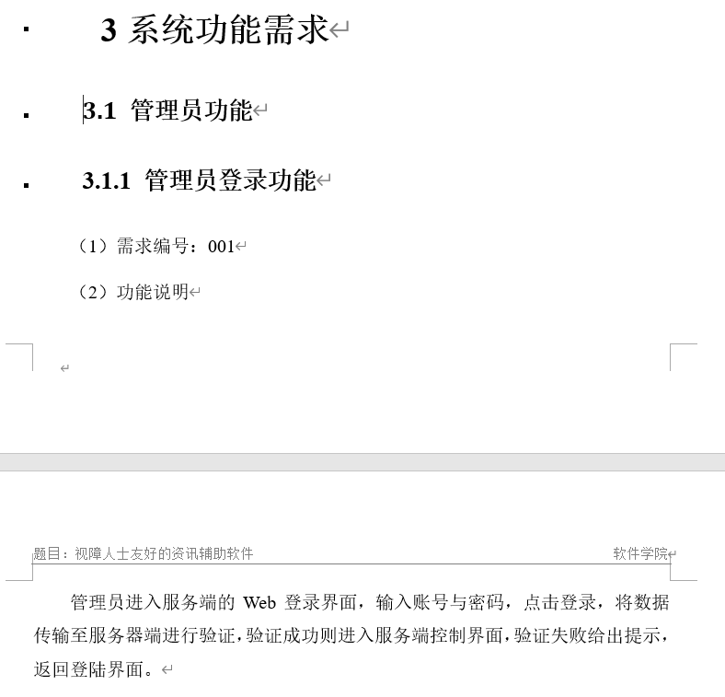
需求分析（两周）

Slide 13
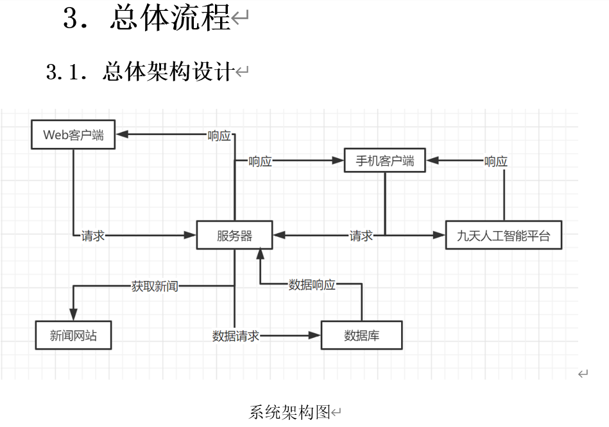
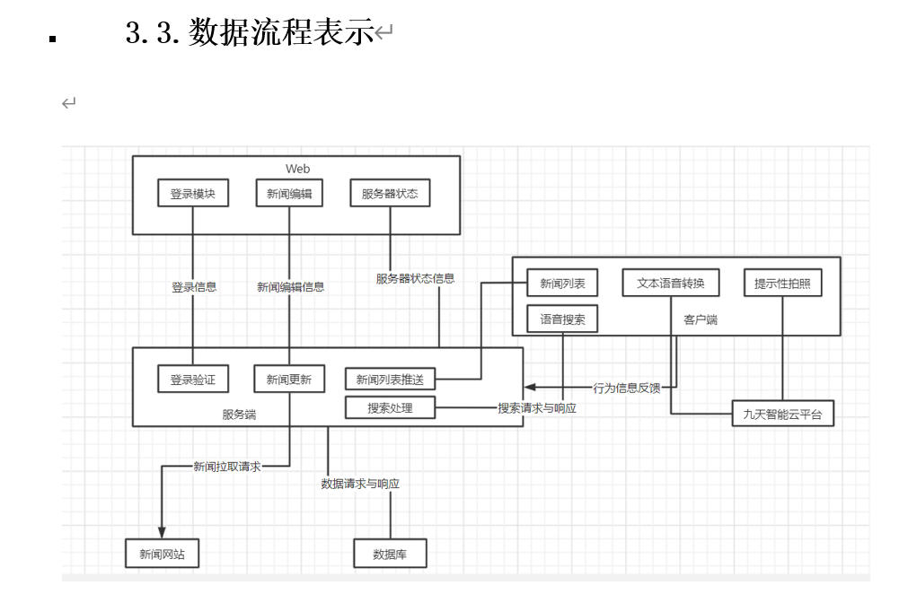
系统概要设计（一周）

Slide 14
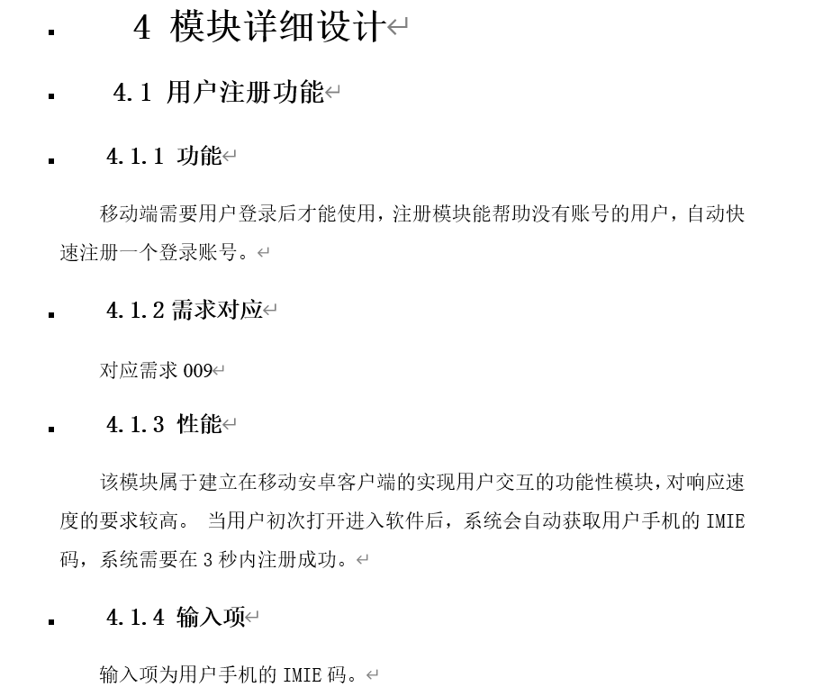
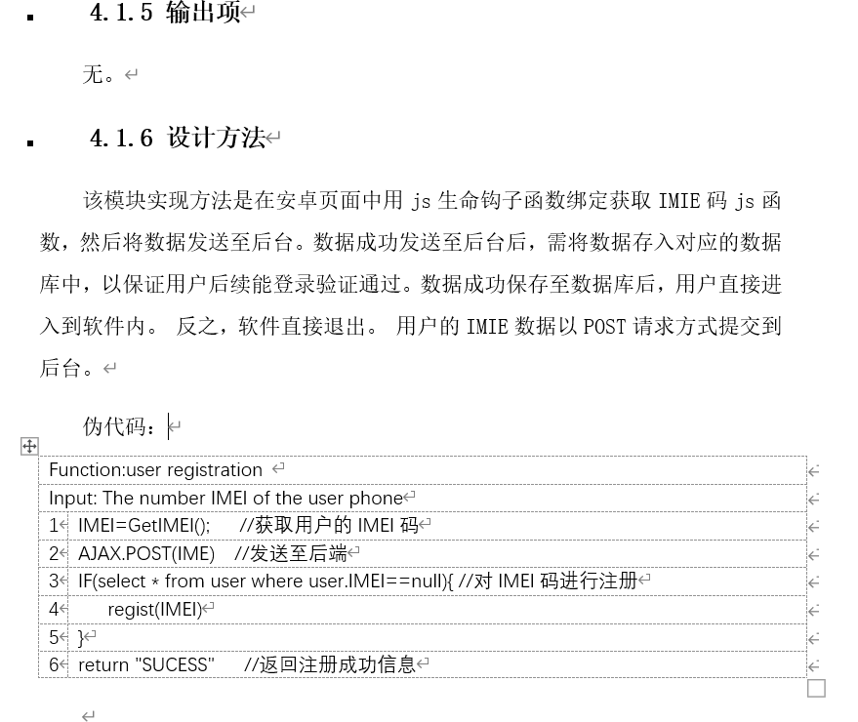
系统详细设计和编码实现（五周）

Slide 15
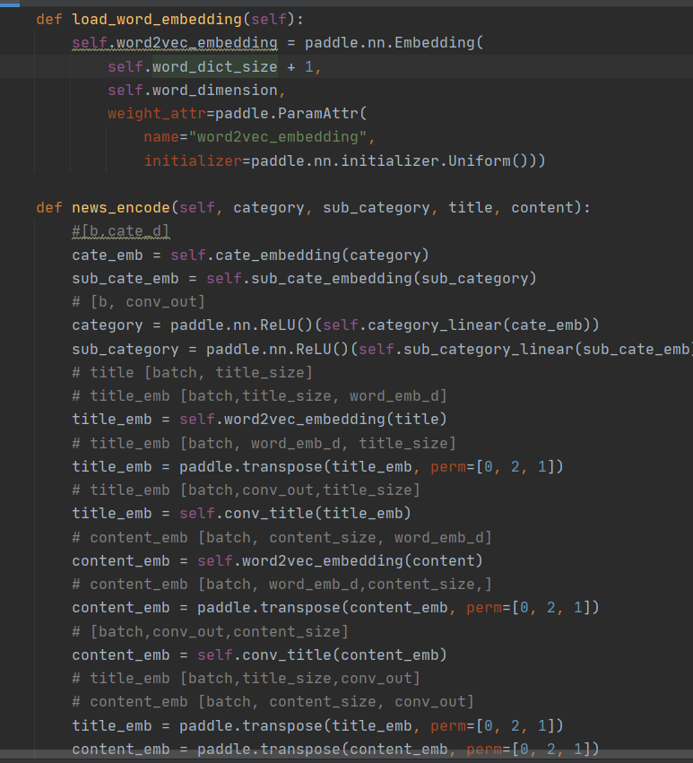
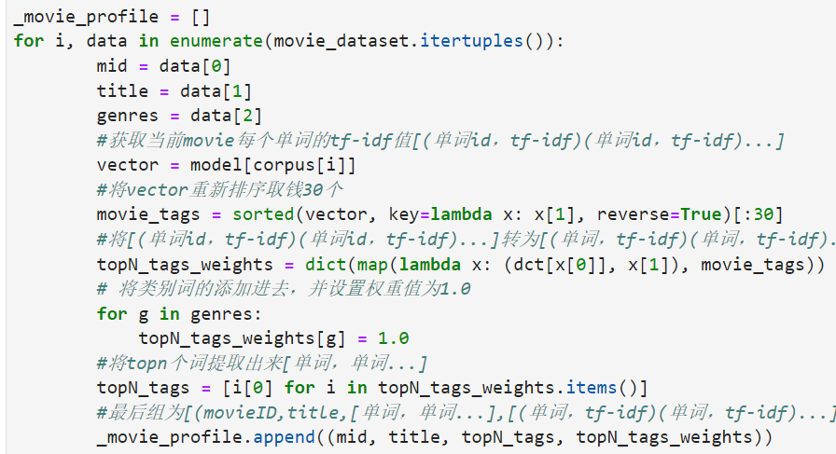
推荐算法编码实现

Slide 16
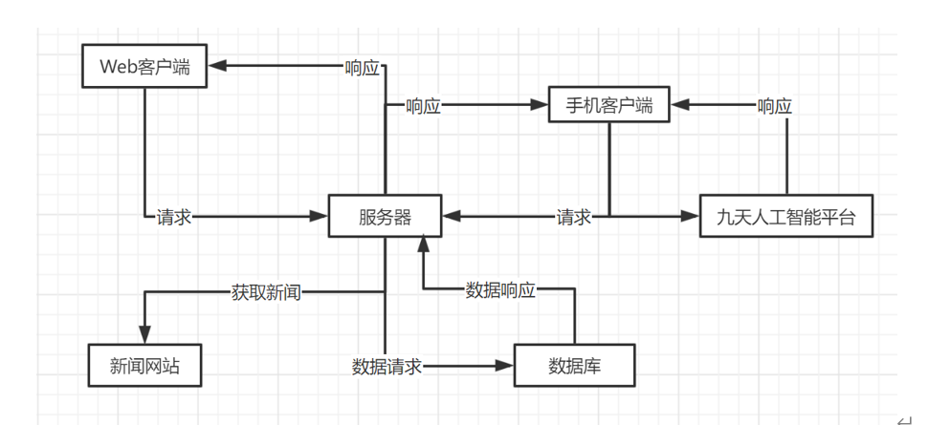
系统架构图

Slide 17
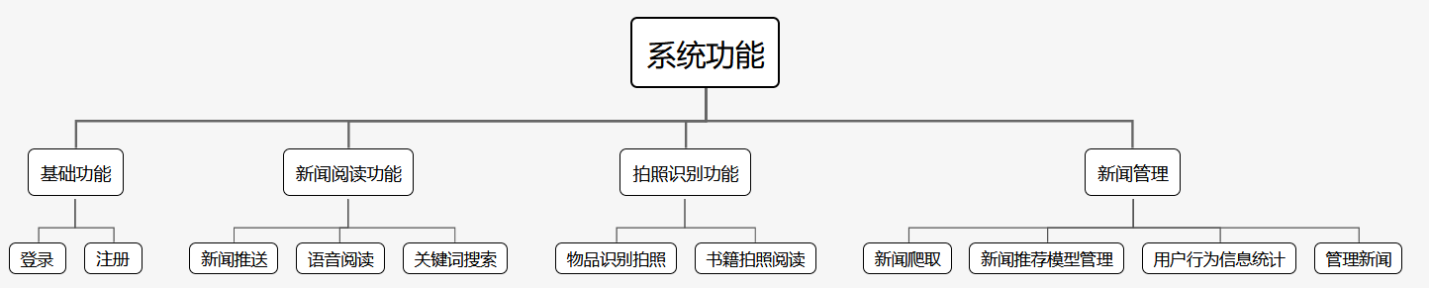
系统功能架构图

Slide 18
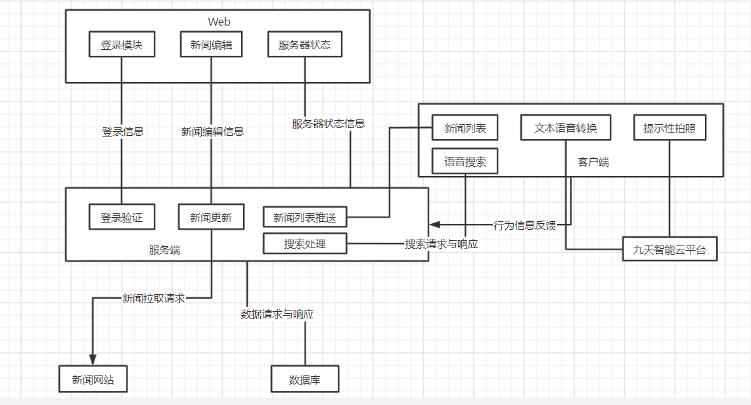
数据流程图

Slide 19
视障人士友好的资讯辅助软件
PART
GRADUATION DEFENSE
04
技术亮点

Slide 20
技术亮点
推荐系统旨在预测用户的偏好，提供个性化推荐服务。实际上推荐系统已经不是一个新潮的领域了，它在各个领域都有较为广泛的应用，包括电影、新闻、电商购物以及广告推送。
因此，推荐系统有很多通用的模型，其中包括经典的GBDT（梯度提升决策树）+FM（因子分解机）、谷歌发布的wide&deep以及Youtube发布的DNN。以上的模型都是针对广泛的推荐系统构建的，适用性强。
但是要在应用上真正提高模型的精度，还需要针对某一个特定领域。所以我们需要建立一个专门用于新闻领域的推荐系统。
新闻领域与其他领域有一个很大的不同点，那就是关于ITEM特征的建模。通用的推荐模型专注于USER特征的建模，而在ITEM特征建模上比较简单。新闻相比于其他ITEM，比如商品、电影等，它的信息是文本形式的，所以利用NLP领域的相关技术，可以让我们对新闻的建模更加准确，更能体现新闻原本的信息。

Slide 21
技术亮点
所以，在此我们使用NAML（Neural News Recommendation with Attentive Multi-View Learning）。NAML由亚洲微软研究院发布，旨在为新闻领域的个性化推荐提供更好的解决方案。
NAML以K+1篇候选新闻和用户浏览过的新闻列表作为输入，输出为预测的用户对K+1篇候选新闻的点击概率。
NAML由以下三个部分组成：News Encoder、User Encoder和Click Predictor。
News Encoder将一篇的新闻的信息表示为向量。
User Encoder使用用户的浏览历史构建用户的特征向量。
Click Predictor预测用户对K+1篇候选新闻的点击概率。
News Encoder以词为最小单位计算新闻向量，能够理解新闻语义，能充分表示新闻的信息，解决了通用推荐模型无法充分表示ITEM特征的问题。

Slide 22
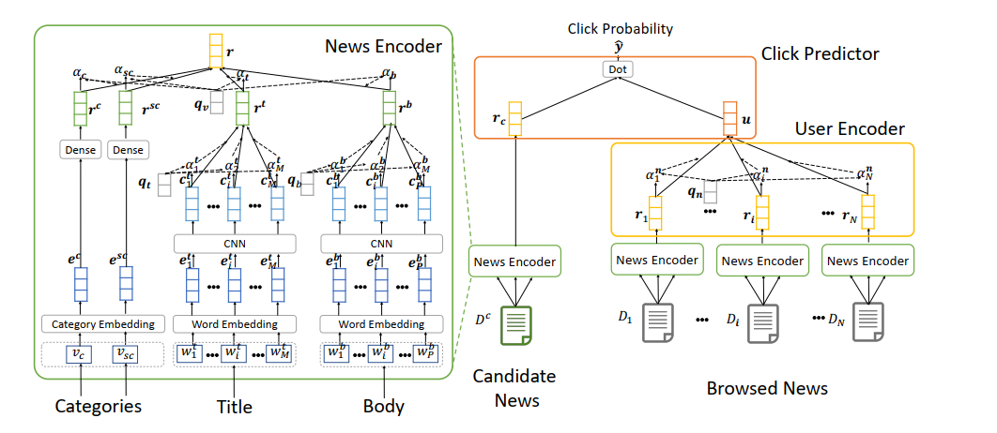
技术亮点
亮点一：引入视角级别的注意力，News Encoder处理一篇新闻的类别、标题和正文等多个维度信息，能表达新闻的深层含义。
亮点二：引入单词级别的注意力，认为不同用户对同一篇文章的关注词不同，体现个性化机制。

Slide 23
视障人士友好的资讯辅助软件
PART
GRADUATION DEFENSE
05
经验教训

Slide 24
经验教训
1
2
3
4
重视前期文档
不要拖延
保持有效沟通
请教指导老师
在项目前期，大家的需求或设计文档都不够详细，甚至还有没确定的部分，在后期开发中还要花很大精力去讨论。
大家在前期认为项目不算困难，压力不大，但是一些工作拖到后面真正去实现的时候，却发现需要花较长时间。
小组成员间除了课上时间，其余时间交流比较少。有时候遇到问题才发现大家想法不统一。
因为这种比赛题目大家都没做过，有商用软件的倾向，而指导老师对中软杯比赛比较了解，向老师请教能为我们提供一定方向。

Slide 25
视障人士友好的资讯辅助软件
PART
GRADUATION DEFENSE
06
项目展望

Slide 26
项目展望
算法优化
更多功能
提高推荐算法的准确性，给与用户更好的体验
加入纸币识别和步行导航功能提高软件功能多样性
项目展望
加入分布式
服务性能
搭建分布式集群，提高系统对海量数据的处理能力。
搭建服务器集群，支持高并发和高可用

Slide 27
视障人士友好的资讯辅助软件
2022
感谢您的观看
第一组
THNAK YOU

